Slide 1
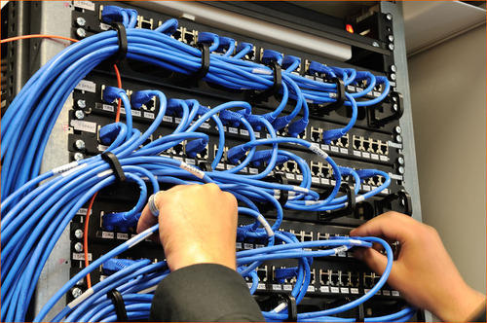


Perangkat Jaringan Komputer
Meeting 3 – Manajemen Jaringan Komputer
Oleh: Tengku Khairil Ahsyar, S.Kom., M.Kom
Program Studi Sistem Informasi Fakultas Sains dan Teknologi UIN Suska Riau

Slide 2

“Ilmu lebih utama daripada harta. Sebab ilmu warisan para nabi adapun harta adalah warisan Qorun, Firaun dan lainnya. Ilmu lebih utama dari harta, karena ilmu itulah yang akan menjaga kamu. Kalau harta, kamulah yang menjaganya". (Ali bin Abi Thalib)

Slide 3

Capaian Perkuliahan:
Mahasiswa mampu mengetahui perangkat keras, lunak, dan media jaringan komputer.
Mahasiswa mampu memahami fungsi, kegunaan, serta spesifikasi perangkat jaringan komputer.
Mahasis mampu memahami perkembangan perangkat jaringan komputer.

Slide 4

Pendahuluan
Bagaimana seseorang akan dapat mendesain dan membangun sebuah jaringan komputer jika ia tidak mengetahui perangkat jaringan?
Bagaimana seseorang akan dapat menilai besarnya biaya proyek jaringan jika tidak mengetahui spesifikasi dan harga perangkat yang digunakan?
Bagaimana seseorang dapat menentukan kualitas jaringan jika ia tidak mengetahui perangkat jaringan komputer?
Seberapa penting kita mengetahui perangkat jaringan komputer?

Slide 5
Jenis Perangkat/Media/Peralatan Jaringan
Perangkat Keras (Hardware)
Perangkat jaringan yang berbentuk fisik digunakan untuk membangun jaringan yang biasa disebut dengan infrastruktur jaringan komputer. Contoh: Router, Switch, Hub, Repeater, Bridge, Access Point, dll…
Perangkat Lunak (Software)
Perangkat jaringan yang berbentuk lunak digunakan sebagai interface antara hardware dengan pengguna/pengelola jaringan. Contoh: Sistem Operasi, Aplikasi Berbasis Web, Aplikasi Berbasis Desktop, Utilitas, Program, dll…
Media Jaringan
Metode atau teknologi yang digunakan untuk mengirimkan dan menerima informasi antara dua atau lebih perangkat atau komputer yang terhubung ke jaringan komputer. Contoh: Kabel (Wireline) dan Non Kabel (Wireless).
Peralatan (Tools)
Perangkat Yang digunakan untuk memudahkan pekerjaan atau aktivitas tertentu. Contoh: Tang, Obeng, Crimping, palu, dll…

Slide 6
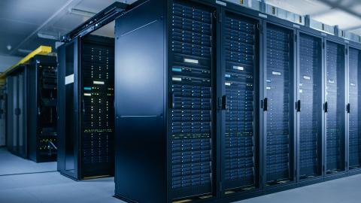
Server
Merupakan perangkat komputer khusus yang menyediakan layanan atau service kepada client.
Umumnya memiliki spesifikasi hardware yang tinggi seperti Processor, RAM, Hardisk, dll.
Contoh Layanan: DHCP, DNS, Web, FTP, Database, Mail, Proxy, File, dll

Slide 7
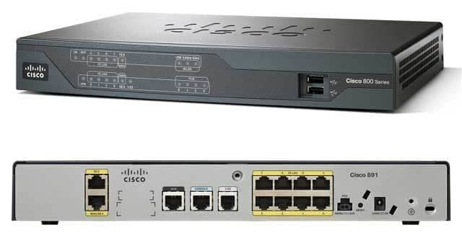
Router
Menghubungkan dua atau lebih Network yang berbeda sehingga data dapat dikirim dari satu ke yang lainnya.
Contoh: IP Address 192.168.1.0/24 dapat terhubung dengan IP Address jaringan 10.20.30.0/29.
Prosesnya disebut dengan “routing”.

Slide 8
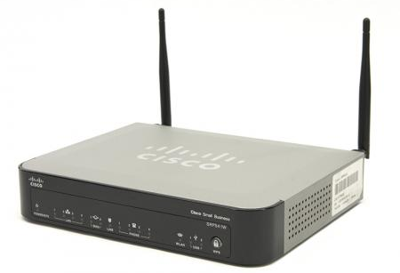
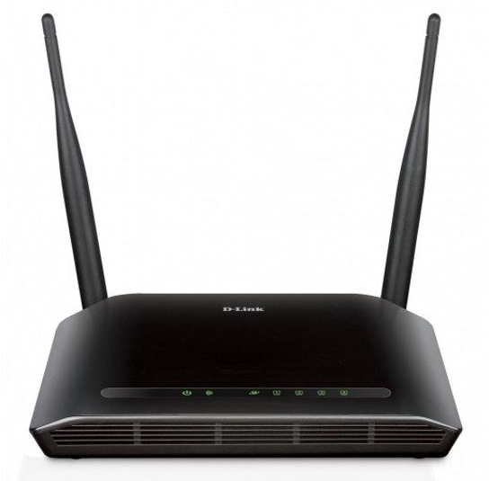
Router Wireless

Slide 9
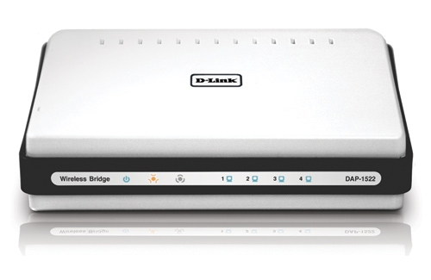
Bridge
Berfungsi memperluas jaringan sekaligus membuat sebuah segmen jaringan.
Memetakan alamat Ethernet setiap titik pada masing-masing segmen network, kemudian menyeleksi dan hanya memperbolehkan perpindahan data tertentu saja.
Mengenali MAC Address yang mentransmisi data ke jaringan, kemudian membuat tabel internal secara otomatis, dimana tabel ini dapat menentukan segmen mana yang akan dirouting maupun yang akan difilter.

Slide 10
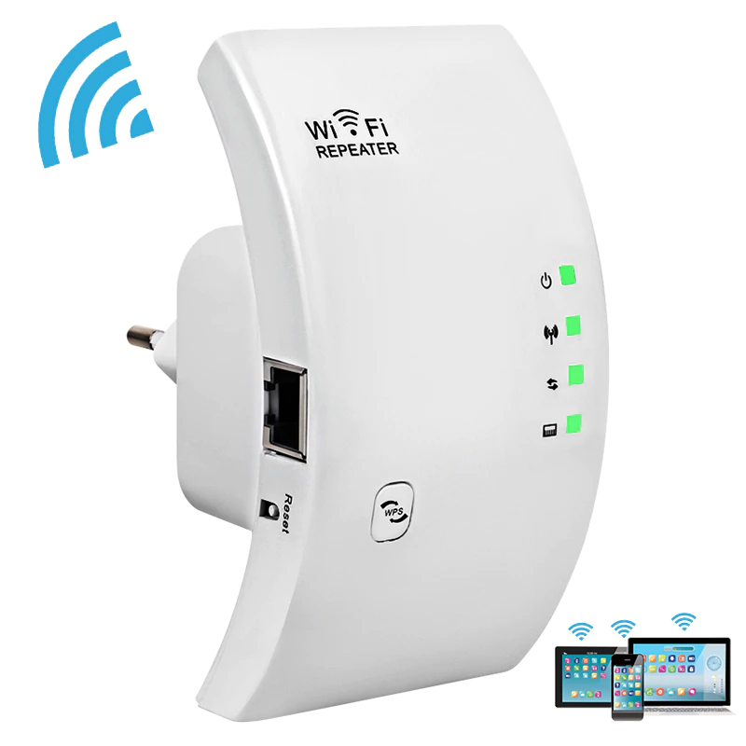
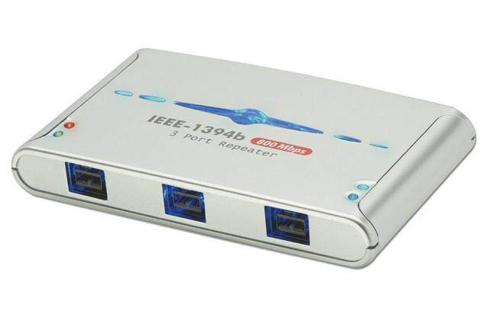
Repeater
Berfungsi memperkuat / memperluas jangkauan sinyal yang lemah dari perangkat asal ke tujuan.
Cara kerja: menerima sinyal dari perangkat asal (yang lemah) kemudian memancarkannya kembali dengan jangkauan yang lebih luas dan kuat.

Slide 11
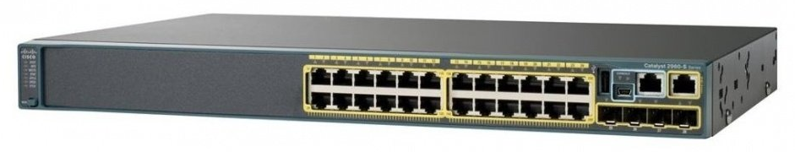
Switch
Perangkat yang berfungsi untuk membagi sinyal dan memfilter paket data kemudian meneruskannya ke jaringan yang dituju.
Kecepatan transfer data lebih baik dari hub karena alur jalannya data dapat ditentukan.
Dapat mengatasi masalah collusion.

Slide 12
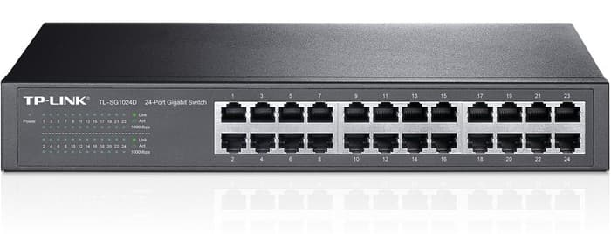
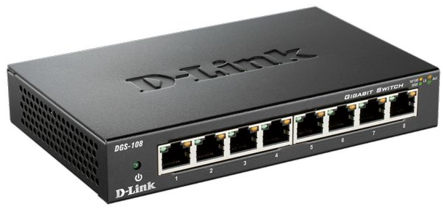
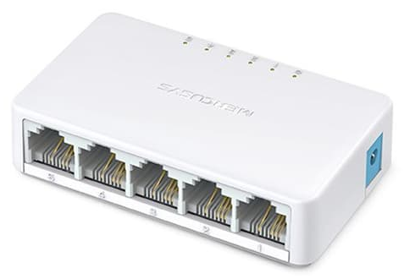
Hub
Bertugas mengubah sinyal transmisi jaringan agar perangkat yang terhubung ke Hub dapat saling terhubung.
Tidak dapat mengatur alur jalannya data, sehingga setiap paket data yang melewati hub akan dibroadcast ke semua port sampai paket data yang dimaksud sampai ke tujuan.
Dapat terjadi collision atau tabrakan data.

Slide 13
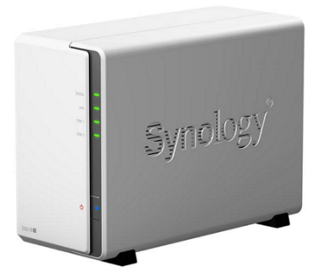
Network Attached Storage (NAS)
Merupakan perangkat storage yang terhubung dengan jaringan utama sehingga ketika komputer client membutuhkan penyimpanan tambahan, maka peran NAS ini akan dibutuhkan.
Cara kerja NAS ini hampir mirip dengan layanan cloud storage namun bersifat pribadi (lokal) sehingga hanya komputer client yang terhubung di jaringan (seperti: di kantor/perusahaan) yang bisa mengaksesnya.

Slide 14
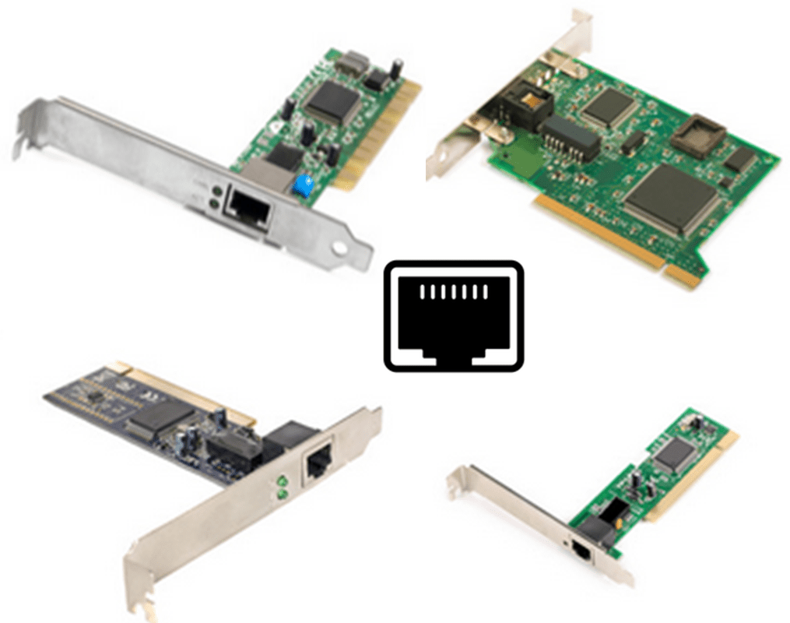
Network Interface Card (NIC)
Nama lain dari: Kartu Jaringan, Ethernet, LAN Card.
Merupakan interface dari media jaringan ke host atau perangkat jaringan komputer lainnya.
Menggunakan kabel Twisted Pair (UTP atau STP).
Biasanya banyak digunakan dalam jaringan LAN.

Slide 15
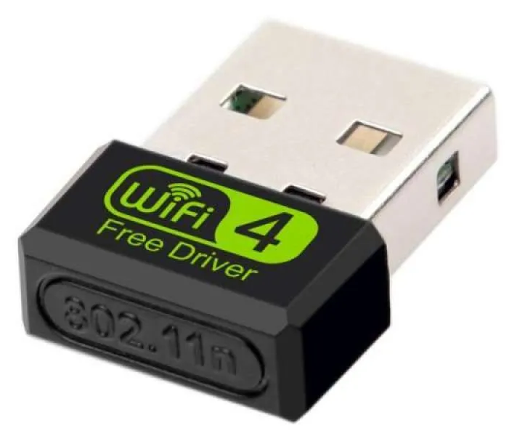
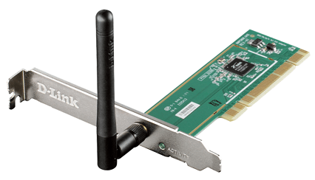
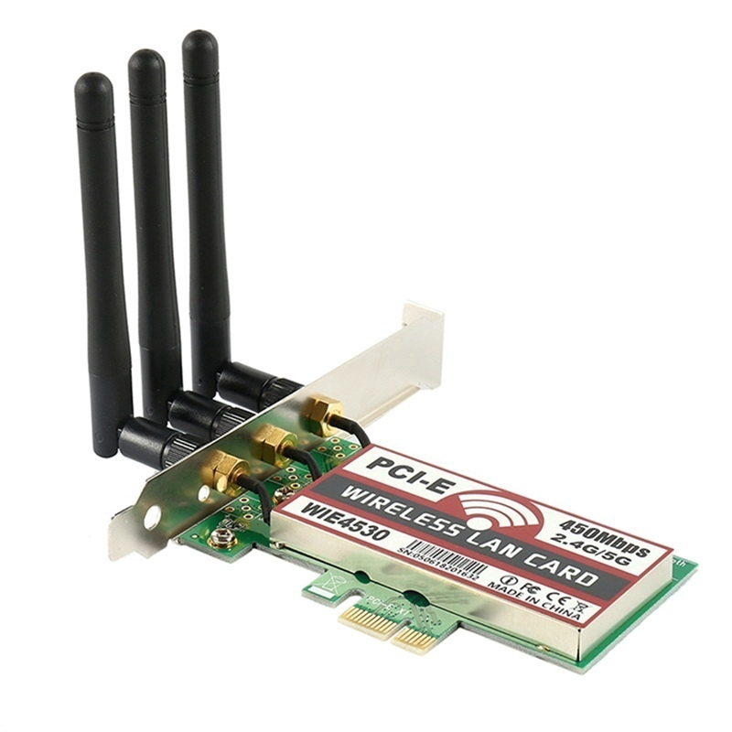
Wireless Card
Merupakan interface dari media jaringan ke host atau perangkat jaringan komputer lainnya.
Tidak menggunakan media pengkabelan melainkan secara wireless.
Biasanya banyak digunakan dalam jaringan LAN.

Slide 16
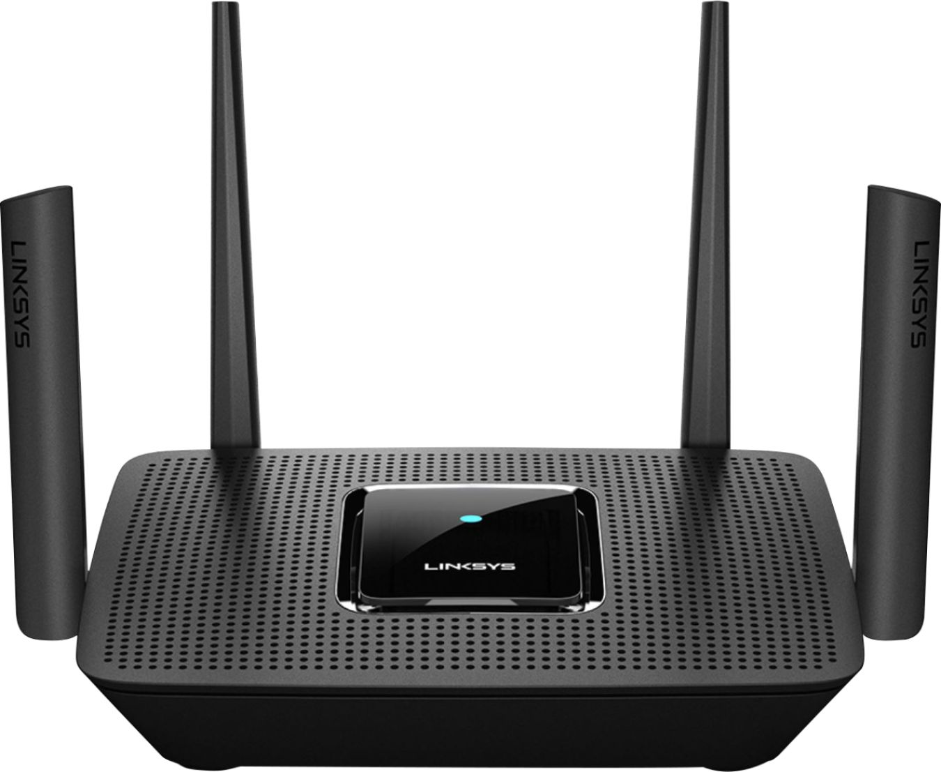
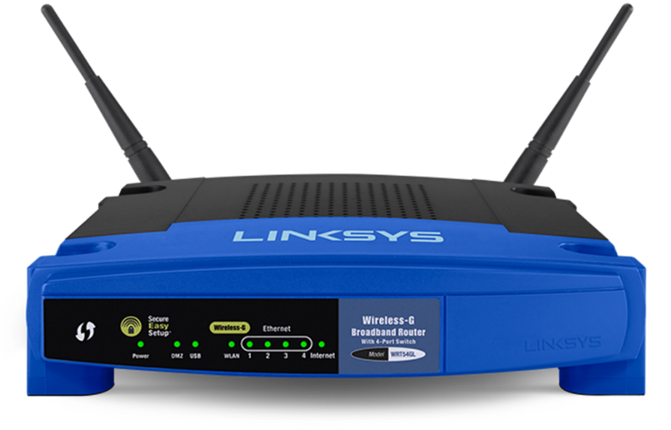
Access Point
Menjadi penghubung untuk menghubungkan perangkat-perangkat jaringan komputer yang menggunakan media wireless.
Terdapat beberapa fitur-fitur tambahan seperti: DHCP, Filter Pengguna, dll.
Biasanya banyak digunakan dalam jaringan LAN dan tempat-tempat umum.

Slide 17
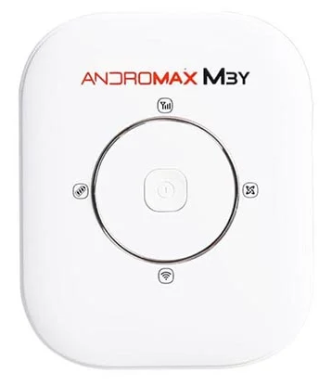
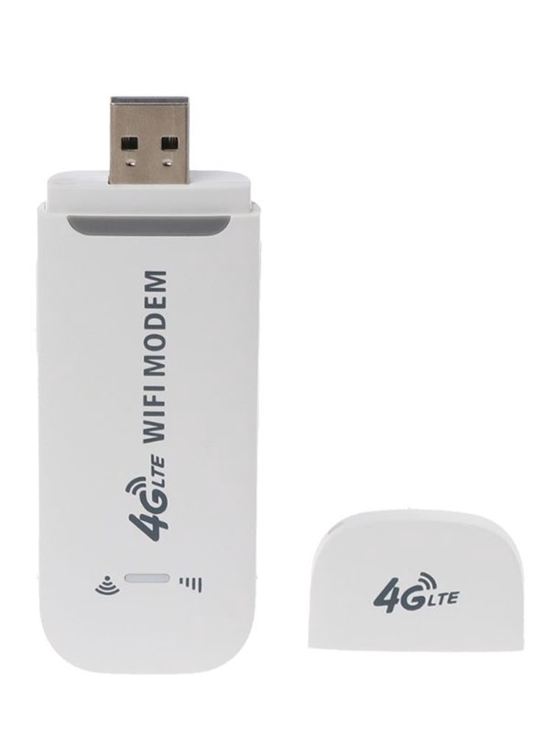
Modem (Modulator Demodulator)
Berfungsi mengubah sinyal digital menjadi sinyal analog atau sebaliknya.
Proses kerja:
Umumnya, data dari komputer ke modem berupa sinyak digital. Ketika modem mendapatkan data berupa sinyal analog, modem harus merubahnya terlebih dahulu menjadi sinyal digital agar dapat diproses lebih lanjut oleh komputer.
Contoh:
modem ADSL, USB, Mifi dan lain-lain.

Slide 18
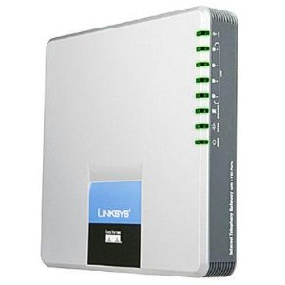
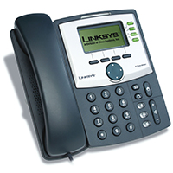
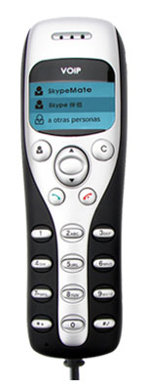
Internet Telephone Gateway (ITG) Modem

Slide 19
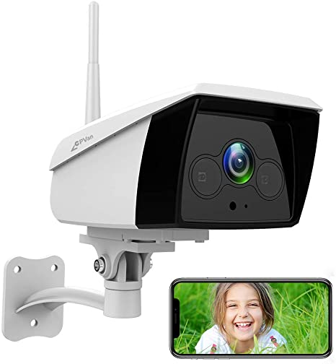
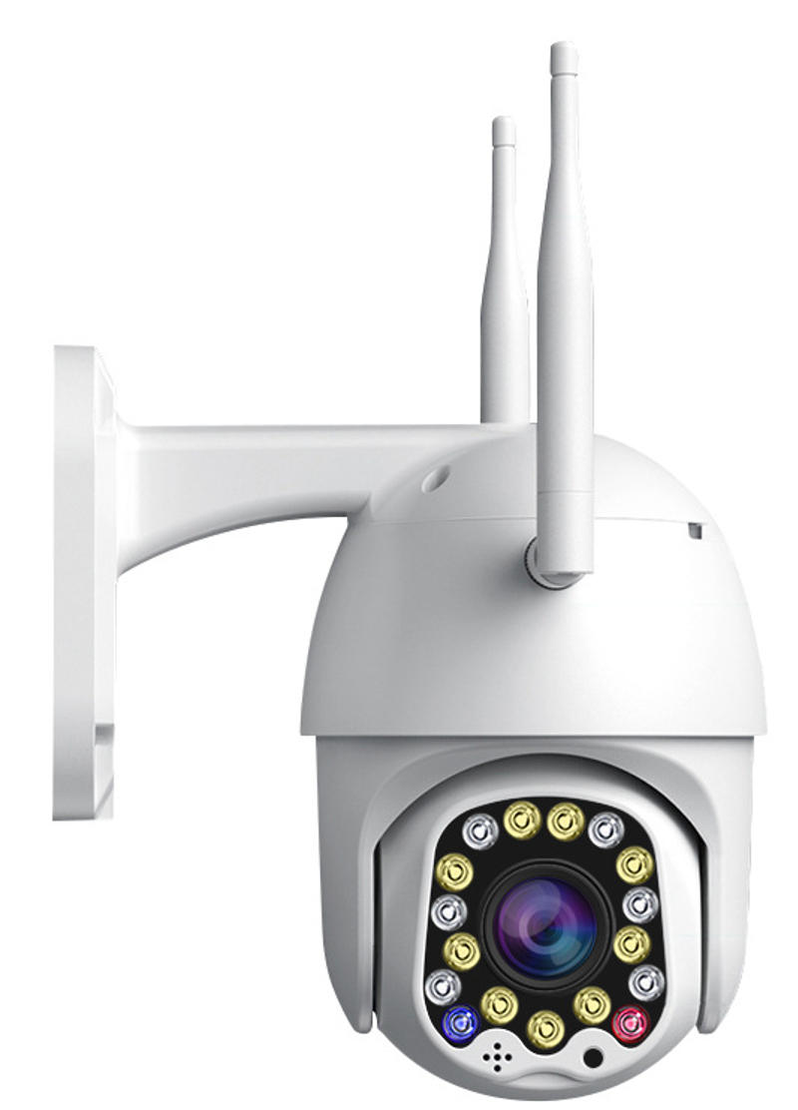
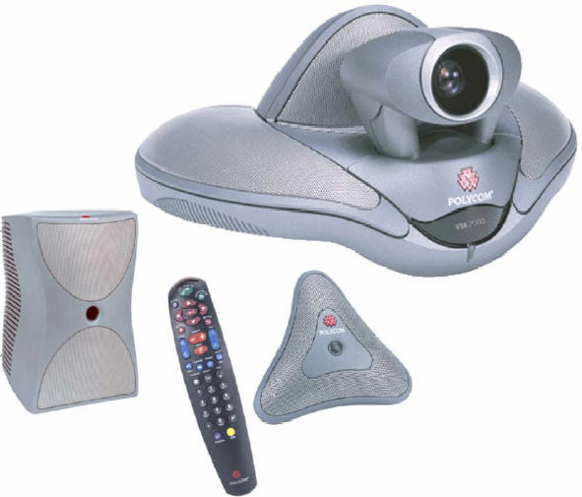
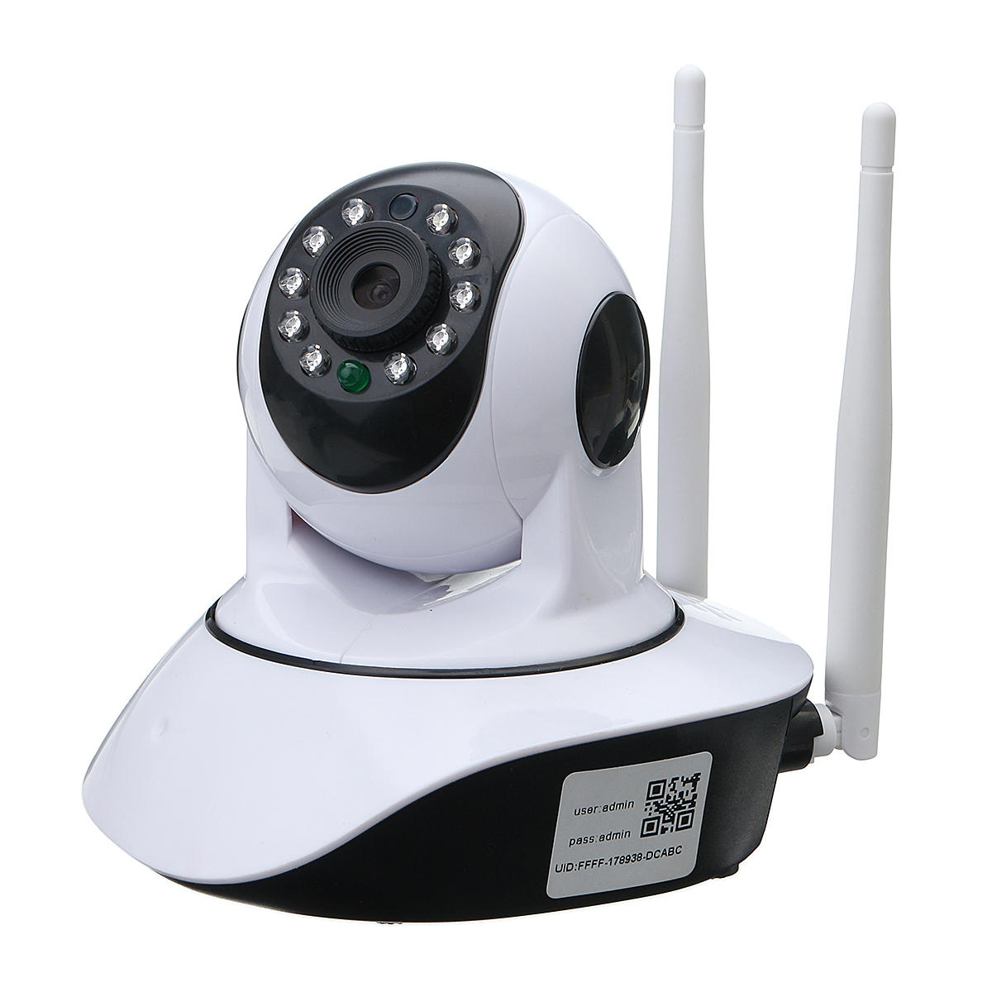
Camera

Slide 20
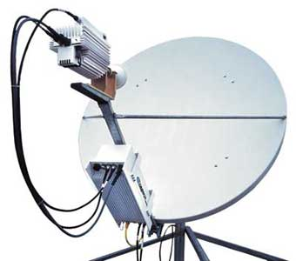
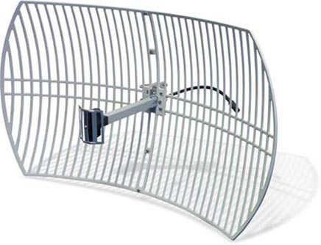
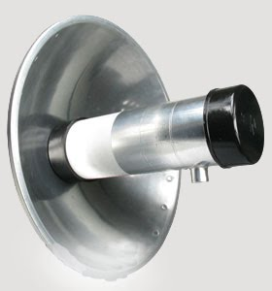
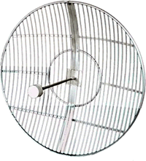
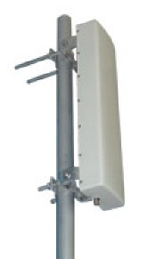
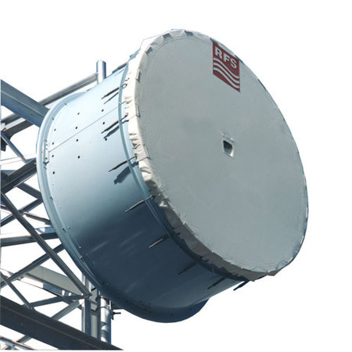
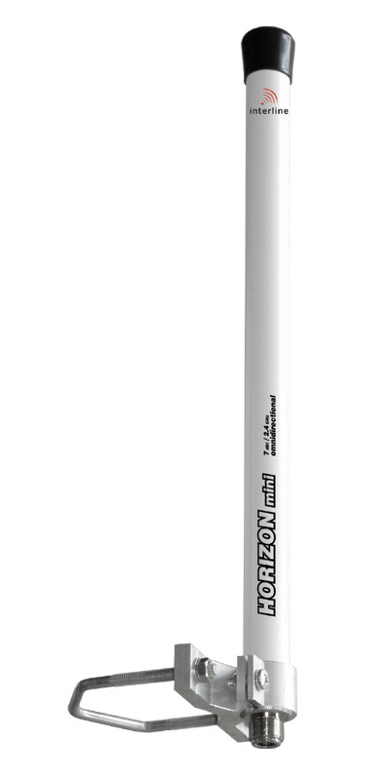
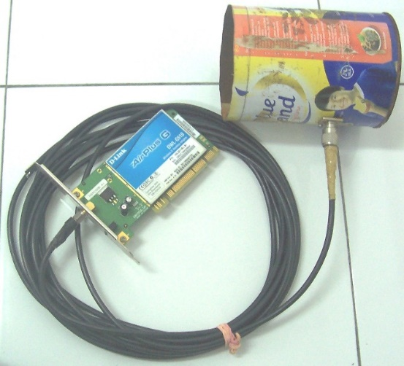

Antena

Slide 21
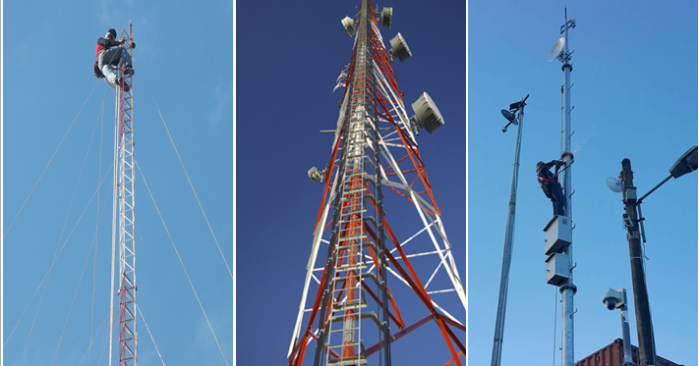
Tower

Slide 22
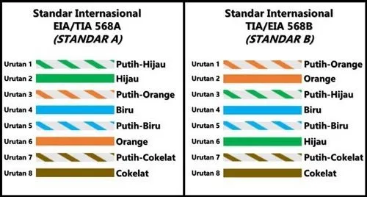
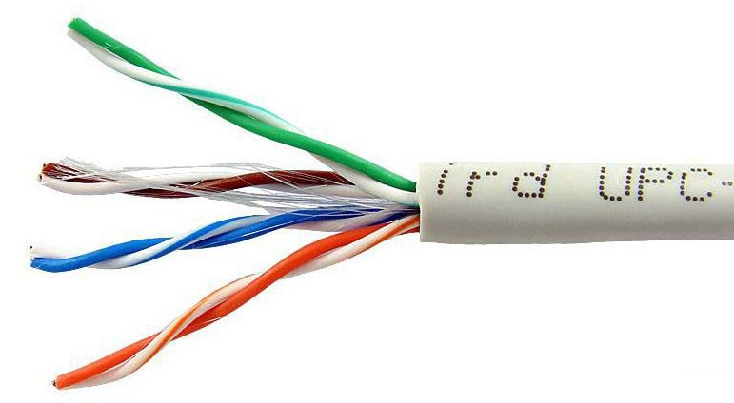
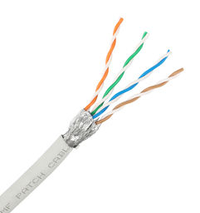
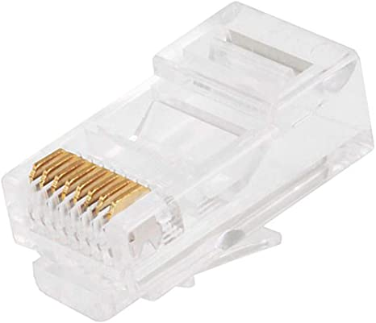
Kabel Twisted Pair
Unshielded Twisted Pair (UTP)
Shielded Twisted Pair (STP)
Konektor: RJ 45
Tipe Pemasangan:
Straight : A → A atau B → B
Cross: A → B atau B → A

Slide 23
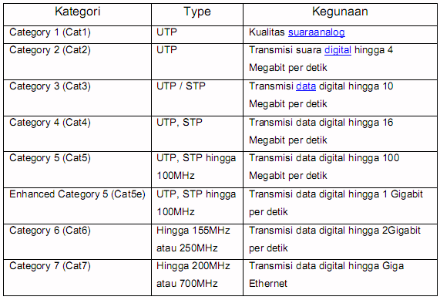
Kabel Twisted Pair
KATEGORI KABEL TWISTED PAIR
Unshielded Twisted Pair (UTP)
Shielded Twisted Pair (STP)

Slide 24
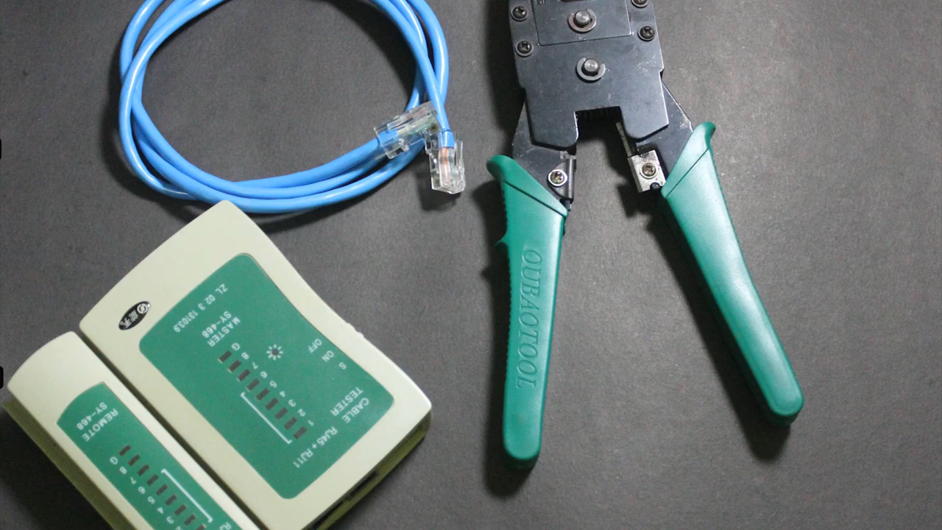
Cara Pemasangan Kabel UTP/STP
Sumber: Wegi Zulianda (https://www.youtube.com/watch?v=7xA6k8bo-DM)

Slide 25
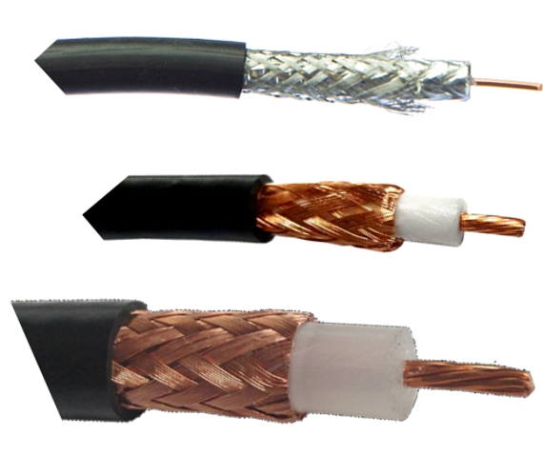
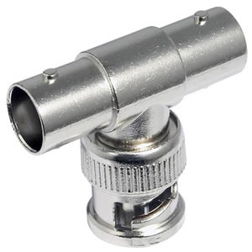
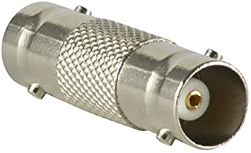
Kabel Coaxial
Terdapat 2 jenis: Thin Coaxial (Tipis) dan Thick Coaxial (Tebal).
Menggunakan konektor RG 58.
Biasanya digunakan pada topologi Bus.
Memiliki ketahanan yang bagus untuk area outdor.

Slide 26
Kabel Fiber Optic (FO)
Tidak memiliki batasan bandwidth karena menggunakan jalur dedicated bandwidth data. Kemampuan hanya dibatasi pada sarana dan prasana.
Mampu menghasilkan kecepatan hingga beberapa Gigabits/second.
Tidak mengalami gangguan (interferensi) meski ada perangkat elektromagnetik di sekitarnya seperti radio, motor, atau kabel-kabel transmisi lain di sekelilingnya.
Peningkatan performa bisa ditingkatkan hanya dengan memperbaharui peralatan di titik akhir.
Keamanan FO bisa dikatakan sulit ditembus, karena bebas ancaman penyadapan atau pengguna yang mengakses secara illegal.

Slide 27
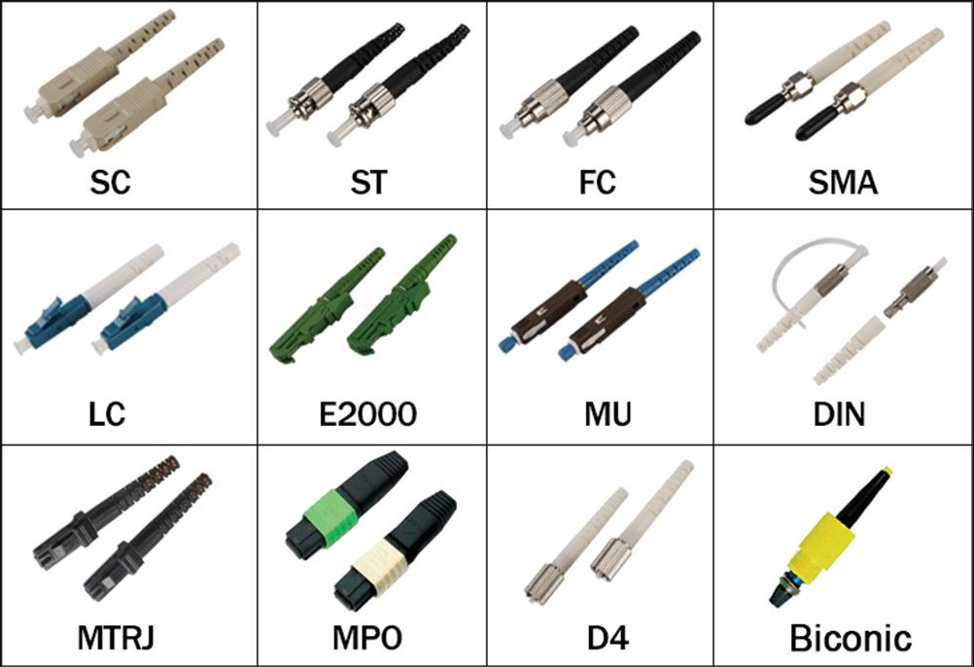

Slide 28
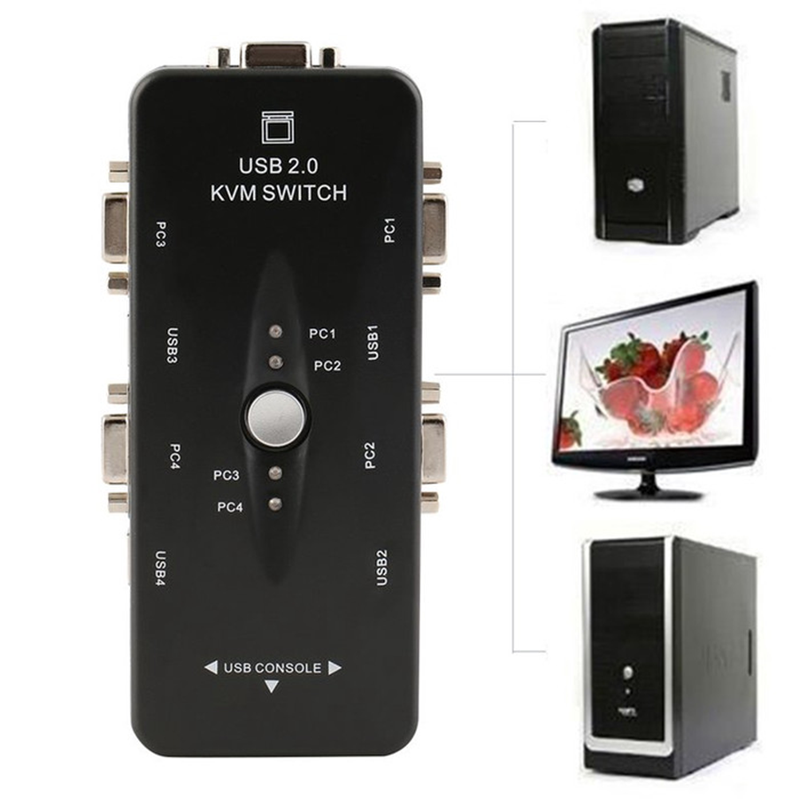
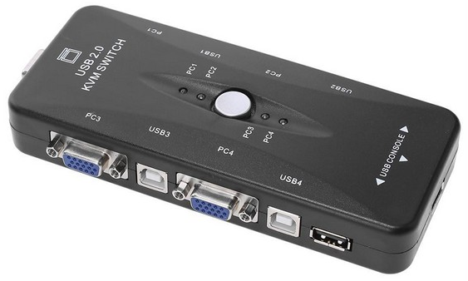
KVM (Keyboard, Video, Mouse)

Slide 29
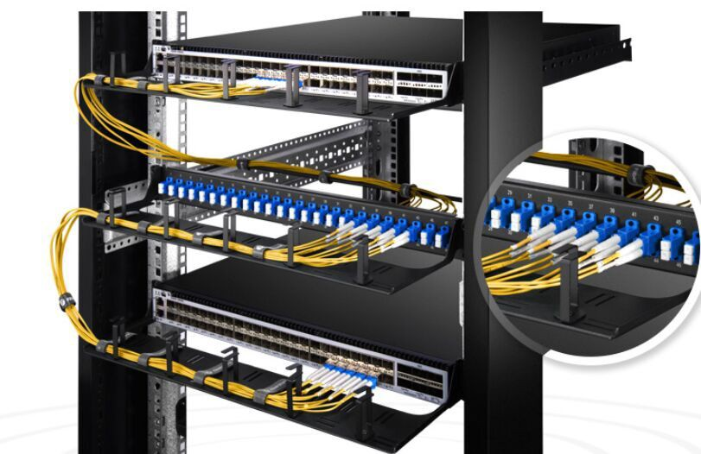

Patch Pannel
Digunakan untuk merapikan kabel jaringan.

Slide 30


Rak Server

Slide 31
















Tools & Safety

Slide 32
Referensi:
Sofana, Iwan. 2013. “Membangun Jaringan Komputer: Mudah membuat jaringan komputer (wire & wireless) untuk pengguna Windows dan Linux”. Informatika. Bandung.
Sofana, Iwan. 2010 “CISCO CCNA & Jaringan Komputer”. Informatika. Bandung.
Sofana, Iwan. 2008. “Membangun Jaringan Komputer: Membuat jaringan komputer (wire & wireless) untuk pengguna Windows dan Linux”. Informatika. Bandung.
Saludin. 2014. “Aplikasi Teknologi Antena Cerdas pada Komunikasi Jaringan Nirkabel”. Mitra Wacana Media. Jakarta.
Enterprise, Jubilee. 2014. “Trik Membuat Jaringan Komputer dan Wifi”. Elex Media Komputindo. Jakarta.
Daryanto. 2010. “Teknik Jaringan Komputer”. Alfabeta. Bandung.
Purbo OW, Tanuhandaru P, Noertam N, Djajadikara MR. 2007.“Jaringan Wireless Di Dunia Berkembang” [edisi 2]. wndw.net.
Sopandi, Dede. 2010. “Instalasi dan Konfigurasi Jaringan Komputer”. Informatika. Bandung.
Referensi tanpa batas yang bersifat pendukung dapat di searching di Google.

Slide 33


Slide 34

Thanks...
See u next week...
“Engkau tak dapat meraih ilmu kecuali dengan enam hal, yaitu: cerdas, selalu ingin tahu, tabah, punya bekal dalam menuntut ilmu, bimbingan dari guru dan dalam waktu yang lama". (Ali bin Abi Thalib)

